Slide 1

Chi usufruisce di un servizio sa che lo si può apprezzare solo ad esperienza conclusa mentre durante la fase di scelta bisogna più che altro fidarsi. Poiché la buona riuscita di un servizio, come una Vacanza Studio dipende da numerosi fattori, talvolta anche imprevedibili, L’astrolabio non chiede una fiducia ad occhi chiusi, ma dichiara pubblicamente i principi ai quali tutta la sua organizzazione deve attenersi in ogni azione, quei valori per cui siamo apprezzati da più di quarant’anni:
• Trasparenza: operiamo affinché ogni promessa, fatta a famiglie, studenti e Capigruppo, sia chiara, comprensibile e venga mantenuta.
• Cooperazione: ci adoperiamo con ogni mezzo perché l’esperienza del singolo ragazzo sia proficua e trascorra serena. I nostri storici Capigruppo, gli Italian Coordinators e l’esperto Staff delle scuole in loco, sono deputati ad essere sempre presenti per garantire la perfetta riuscita della Vacanza Studio.
• Sicurezza: ci impegniamo a garantire un’esperienza di viaggio tranquilla, priva di rischi prevedibili, supportando Capigruppo e studenti nella gestione e risoluzione degli eventuali imprevisti.
• Cultura: proponiamo corsi riconosciuti dal British Council, perché da sempre diamo la massima importanza alla didattica e alla preparazione culturale e linguistica dei Docenti.

Slide 2
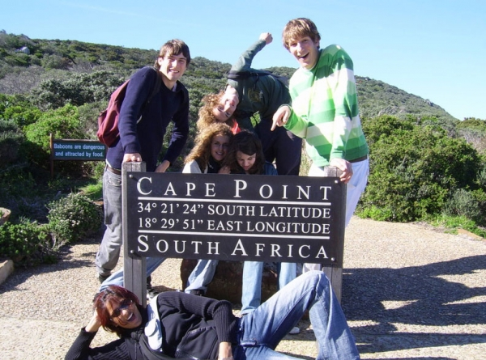
CAPE TOWN 2026
Dominata dalla cima piatta della Table Mountain, con la sua funivia, i sentieri e le discese in corda doppia, Cape Town è una delle città più belle del mondo
Cape Town viene vista come una destinazione unica al mondo per il suo clima mite anche in inverno, le bellissime spiagge e la Table Mountain che spicca alle spalle della città, la cultura dell’Africa e l’emozione di poter trovare la natura più bella e selvaggia del nostro pianeta.

Slide 3
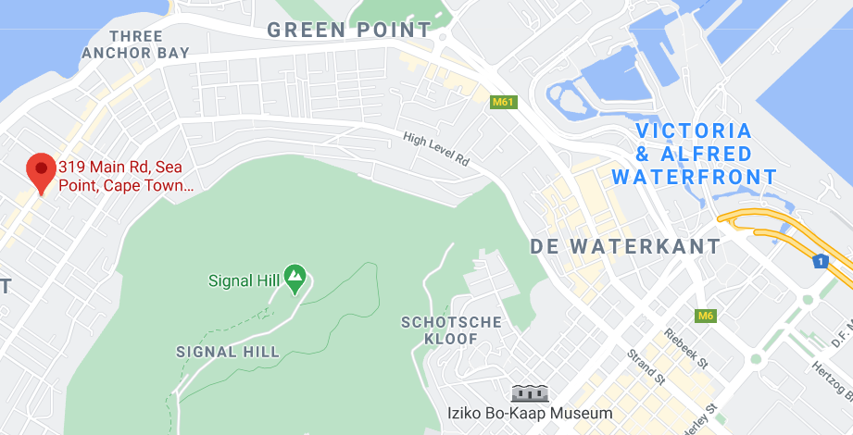
L’UNIVERSITÀ:
La nostra scuola, la LAL School, si trova nel quartiere alla moda di Sea Point, fra i più vivi della città, noto per i suoi ristorantini, i caffè, i negozi sulla Main Road e la sua Promenade lungomare.

Slide 4
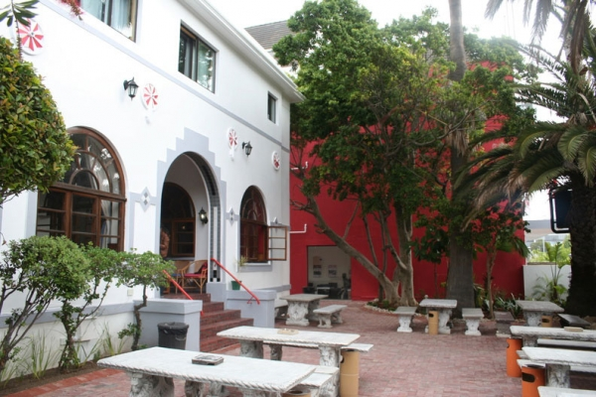
.
ETÀ: 13 – 17 anni
SISTEMAZIONE: Campus
DATE DI PARTENZA: 5 – 20 luglio 2026* 19 luglio – 3 agosto 2026* *data di arrivo in Italia
DURATA: 15 giorni/14 notti
.

Slide 5
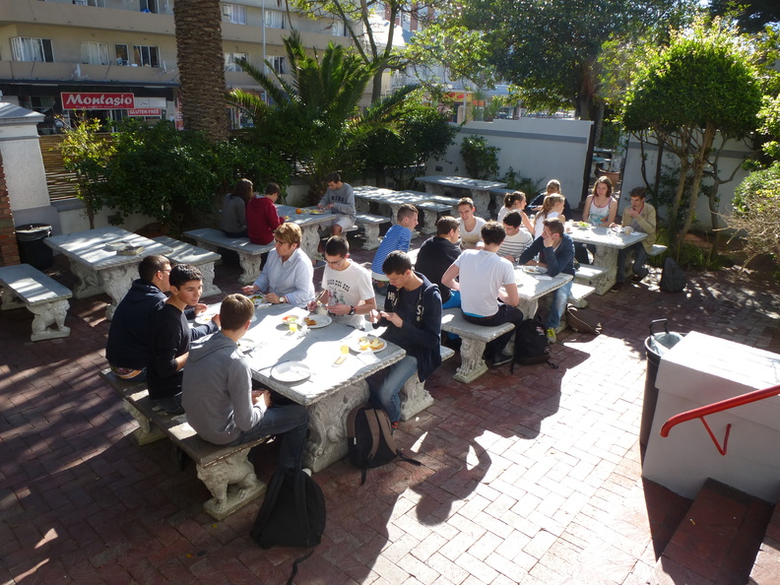
SISTEMAZIONE E TRATTAMENTO:
La sistemazione prevede camere quadruple con bagno in comune, dislocate in residenze vicino alla scuola e supervisionate h24 dal Security Staff.
Pensione completa presso la mensa con sistema self-service e packed lunches durante le gite di un’intera giornata incluse nel programma.

Slide 6
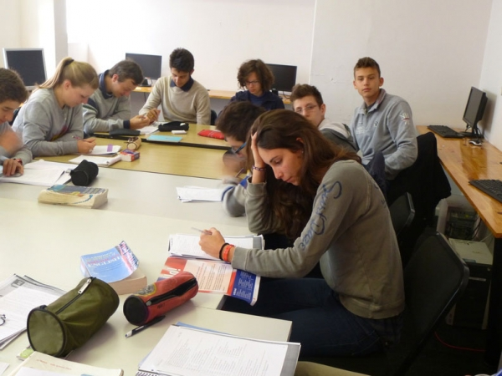
DIDATTICA:
SCUOLA: LAL
15 ore di lezione a settimana
CORSO GENERAL A corso completato verrà rilasciato l’attestato di frequenza.

Slide 7
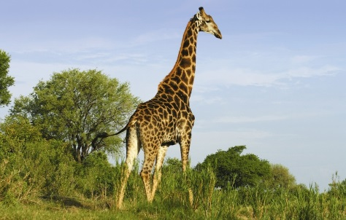

GITE: Le escursioni costituiscono uno strumento didattico formidabile: si esplorano nuove realtà, si visitano luoghi di interesse e s’impara moltissimo sulla storia, le tradizioni, usi e costumi locali.
2 gite di un’intera giornata: - Capo di Buona Speranza & Boulders Beach - Lion Park & Alpaca Loom
Numerose uscite in città e dintorni
Le gite potrebbero subire lievi variazioni prima della partenza. Il programma definitivo verrà consegnato ai Capigruppo all’arrivo in loco.

Slide 8
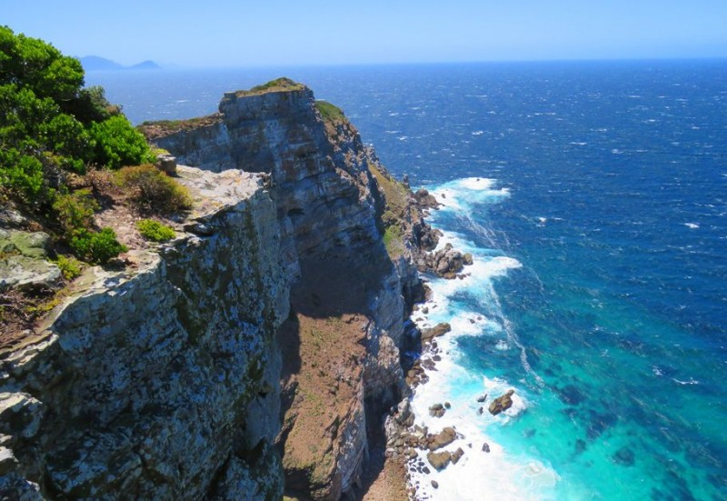
CAPO DI BUONA SPERANZA:
Il capo di Buona Speranza è l'estremità meridionale della penisola del Capo, in Sudafrica. Tradizionalmente, viene considerato come il punto più a sud del continente africano e come punto di separazione tra l'oceano Atlantico e l'oceano Indiano.

Slide 9
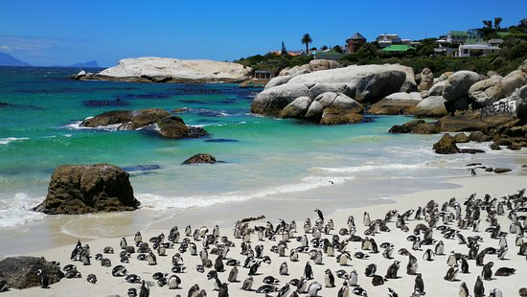
BOULDERS BEACH:
Boulders Beach è una spiaggia riparata formata da insenature tra massi di granito, da cui ha avuto origine il nome. Si trova nella Penisola del Capo, a Simon's Town, nella provincia del Capo Occidentale in Sudafrica. È anche comunemente conosciuta come Boulders Bay. È una popolare località turistica a causa di una colonia di pinguini africani che vi si stabilì nel 1982. Boulders Beach fa parte del Table Mountain National Park.

Slide 10
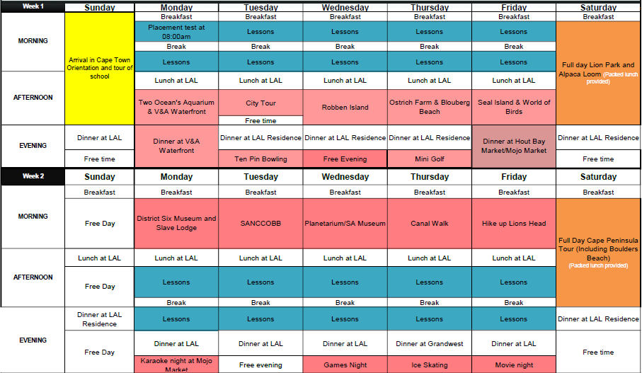
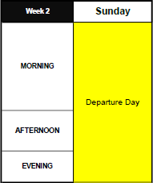
SAMPLE SUMMER PROGRAMME
The structure of your programme in the summer may be different

Slide 11
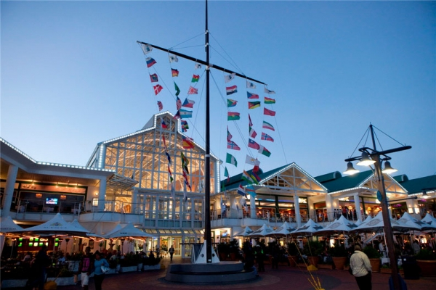
CAPE TOWN
QUOTA BASE
PACCHETTO 14 NOTTI | € 3.845
SUPPLEMENTO OBBLIGATORIO
PACCHETTO “All Inclusive – ZERO SORPRESE!” | € 800
SUPPLEMENTI FACOLTATIVI
ASSICURAZIONE INTEGRATIVA (dopo il 1 novembre) | € 120
GARANZIA NO RISK (dopo il 1 novembre) | € 200

Slide 12

COME ISCRIVERSI
ISCRIVITI SUBITO
- Compila con precisione e in tutte le sue parti la Domanda d’Iscrizione online, che troverai nel nostro sito www.lastrolabio.it, cliccando nella home page la sezione “PRENOTA”.
- Per finalizzare l’iscrizione di una Vacanza Studio, versa il relativo acconto, al quale dovrai sommare gli importi degli eventuali Supplementi Facoltativi richiesti in fase di prenotazione.

Slide 13
OFFERTE SPECIALI
🎉 EARLY BOOKING 🎉
Dal 25 settembre al 31 ottobre 2025 Vantaggi esclusivi per chi prenota in questa fase, per un valore totale di €600:
💸 Sconto di €100 sulla quota di partecipazione
🌍 Assicurazione Integrativa (valore € 120) – in omaggio
🛡️ Garanzia No Risk (valore di € 200) – in omaggio
🇬🇧 Corso online di inglese con Joe English (valore € 130) – in omaggio
🔄 Cambio corso/destinazione/data (valore € 50) – gratuito se comunicato entro il 31/03/2026

Slide 14
OFFERTE SPECIALI
⭐ PRIMA OFFERTA SPECIALE⭐
Dal 1° novembre al 23 dicembre 2025
Vantaggi esclusivi per chi prenota in questa fase, per un valore totale di €230:
💸 Sconto di €50 sulla quota di partecipazione
🇬🇧 Corso online di inglese con Joe English (valore €130) – in omaggio
🔄 Cambio corso/destinazione/data (valore €50) – gratuito se comunicato entro il 31/03/2026

Slide 15
OFFERTE SPECIALI
🌟 SECONDA OFFERTA SPECIALE 🌟
Dal 24 dicembre 2025 al 28 febbraio 2026
Vantaggi esclusivi per chi prenota in questa fase, per un valore totale di €180:
🇬🇧 Corso online di inglese con Joe English (valore €130) – in omaggio
🔄 Cambio corso/destinazione/data (valore €50) – gratuito se comunicato entro il 31/03/2026

Slide 16


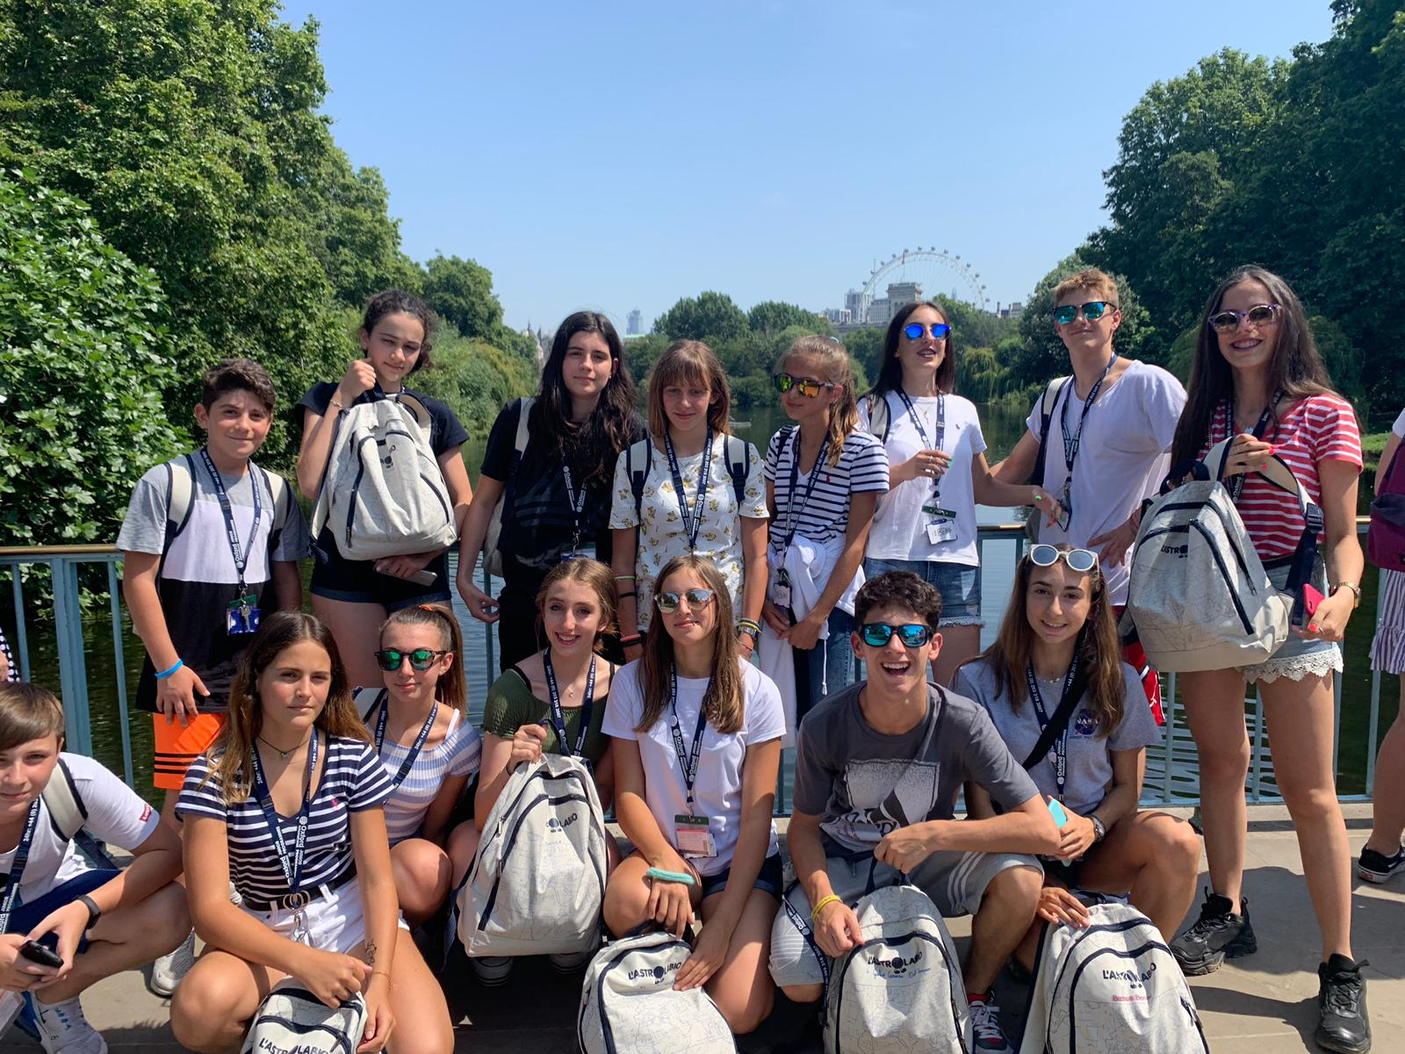
BUON VIAGGIO!

